Slide 1
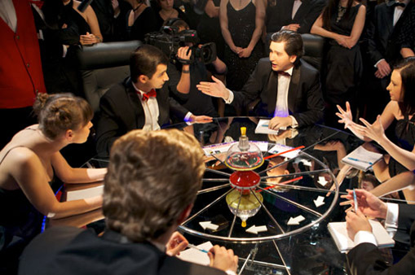
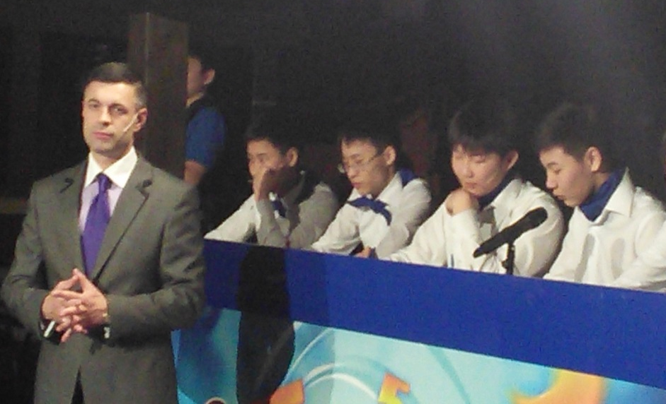

Slide 2
Мастер-класс «Технология интеллектуальных игр как способ развития УУД»
из опыта работы учителя
истории и обществознания
ГБОУ РБНЛИ №1
Санжиевой Елены Викторовны

Slide 3
Актуальность
Развитие современного общества характеризуется такими технологиями производства, управлять которыми сможет высокоинтеллектуальная личность.

Slide 4
Актуальность
С внедрением ФГОС в ООО, ключевыми чертами которого являются метапредметный и системно-деятельностный подходы, ставящей своей целью развитие личности ребёнка, перед учителем ставится задача создать активные стратегии обучения.

Slide 5
Требования к результатам обучения по ФГОС
Предмет
ные
Метапредмет-
ные
Личностные

Slide 6
Метапредметные результаты
совокупность УУД, которые обеспечивают формирование ключевых компетентностей:
Общеучеб
ные умения
Общие способы деятельно
сти
Надпредметные действия

Slide 7
Система универсальных учебных действий
П
Формулирование проблемы
Постановка цели
Р
Поиск информации
Прогнозирование
Определение смысла инфор-ции
Планирование деятельности
Структурирование информации
УУД
Контроль
Моделирование
Построение высказывания
Коррекция
Рефлексия деятельности
Оценка
К
Планирование сотрудничества
Самоопределение
Л
Организация сотрудничества
Управление поведением партнера
Смыслообразование
Разрешение конфликтов
Умение выразить мысль
Нравственная оценка

Slide 8
Интеллектуальные игры
это индивидуальное или коллективное выполнение заданий, требующих применения продуктивного мышления для познания предметной и социальной действительности в условиях ограниченного времени и соревнования.

Slide 9
Департамент образования
города Москва
Интеллектуальные игры являются эффективным средством формирования мышления. Внедрение интеллектуальных игр в систему образования способствует формированию интеллекта как стратегического ресурса общества.

Slide 10
«Интеллектуальные игры потому и называются интеллектуальными, что требуют не только знания, но и понимания. Если человек успешен в интеллектуальных играх, это как раз и значит: он думает много, разнообразно и чаще всего правильно».

Slide 11
Планируемые результаты согласно ФГОС, реализуемые с помощью интеллектуальных игр
Формирование навыка самостоятельного приобретения, переноса и интеграции знаний;
Формирование навыка решения проблем -проблемных ситуаций, требующие принятия решения в ситуации неопределенности;
Формирование навыка сотрудничества;
Формирование навыка развёрнутой коммуникации;
Формирование навыка самоорганизации и саморегуляции.

Slide 12
Образ современного ученика
Действительность | Ожидание
низкая мотивация узость кругозора несформированность целостной картины мира | стремление к получению знаний мотивация к чтению увлеченность учебным процессом

Slide 13
Система интеллектуального
движения
С точки зрения педагогики, интеллектуальные игры обладают огромным воспитательным потенциалом. Одна игра не позволяет решить какие-либо воспитательные задачи. Но когда интеллектуальные игры организуются как система, когда возникают долговременные команды и клубы знатоков.

Slide 14
Система интеллектуального
движения в лицее
Клуб «Эрудит»
«Игры Разума»
Игры «MAN GO»»

Slide 15
Формы и способы деятельности клуба «Эрудит»
Деятельность
клуба «Эрудит»
Еженедельные
клубные занятия
(вторник )
тренинги
Анаграммы
ребусы
«да-нетки»
логические задачи,
игра «Бум»
Участие в
конкурсах, проектах, фестивалях
игры «Своя игра»
"Знатоки"
Молодежный Кубок Мира
Что? Где? Когда?
«Великолепная пятерка»,
«Игра разума»
Организация
конкурсов в лицее
«Игры разума"
«Самый умный»
«Эко -эрудит»"

Slide 16
Занятия клуба «Эрудит»
Способы | Формы и виды занятий
Урок Итоговый урок Проектная работа Интеллектуальные турниры Метапредметный курс Образовательное событие | Своя игра Что? Где? Когда? Брейн-ринг Интеллектуальное многоборье Визуализация Аудио вопросы

Slide 17
Разминка:
Интеллектуальное многоборье: понятия анаграммы
анаграмма | ответ
Дохолаян нойва | Холодная война
Скуряса врапад
Толозая дора
Русская Правда
Золотая Орда

Slide 18
Шароиды: личности
Шароид | Ответ
Густой лес, скандинавский бог или русский композитор. | Бородин
2. Наказание, вход в метро, тезок Гиппиус или русский историк
Карамзин

Slide 19
Бескрылки: цитаты
Закончить фразу | Ответ
Если кто-нибудь захочет изучить все законы, то у него не останется времени их ..." | нарушать
Б. Шоу сказал: "Я не люблю сражаться, я люблю..."
Чингисхан «Боишься – не делай, делаешь – …..»
побеждать
не бойся

Slide 20
задания «СВОЯ ИГРА»: даты
Тема | 10 | 50
Тема: Иван Грозный | 1547 | Земский собор
Тема: Золотая Орда | Рязань | Тохтамыш
Тема: Романовы | Михаил | Александр II

Slide 21
Пример вопроса
«Что? Где? Когда?»:
По одной из легенд Геркулес смертельно ранил владыку загробного мира Плутона. Молодой врач вылечил его раны корнями растения. Цветок этот считается царем цветов и символом долголетия.
Назовите цветок?
Ответ: пион

Slide 22
«Что? Где? Когда?»:
В 1926 и 1948 годах Германия была наказана за развязывание войн так же, как когда-то была наказана Спарта.
Что это за наказание?
Ответ: запрещено участвовать в Олимпийских играх.

Slide 23
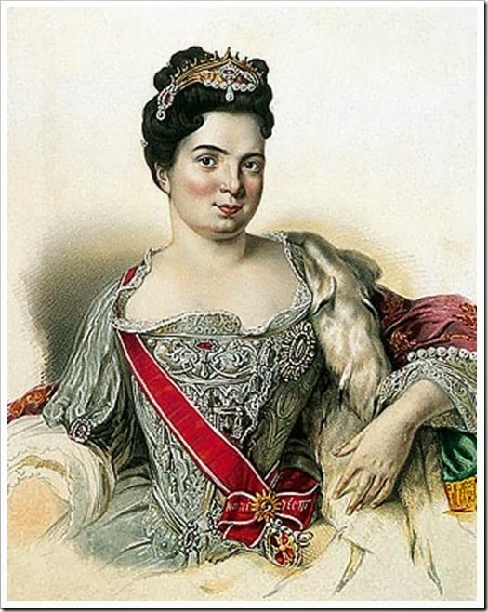
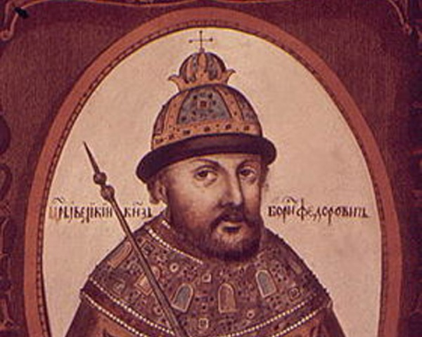
Визуальные задания: личности
Имя и фамилия царя?
Борис Годунов
Императрица?
Екатерина I

Slide 24
А теперь немного поиграем!!!
Разделимся на 3 команды, выберите капитана и придумайте название команды.

Slide 25
Задания группам: виза (10мин)

Slide 26
Задания группам
Заполнить экспертные листы
1 группа: познавательные действия
2 группа: регулятивные действия
3 группа: коммуникативные действия
Оценить по 3-х балльной шкале:
3 – полностью проявляются
2 – частично раскрыты
1 – мало раскрыты
0 – не раскрыты

Slide 27
Система универсальных учебных действий
П
Формулирование проблемы
Постановка цели
Р
Поиск информации
Прогнозирование
Определение смысла инфор-ции
Планирование деятельности
Структурирование информации
УУД
Контроль
Моделирование
Построение высказывания
Коррекция
Рефлексия деятельности
Оценка
К
Планирование сотрудничества
Самоопределение
Л
Организация сотрудничества
Управление поведением партнера
Смыслообразование
Разрешение конфликтов
Умение выразить мысль
Нравственная оценка

Slide 28
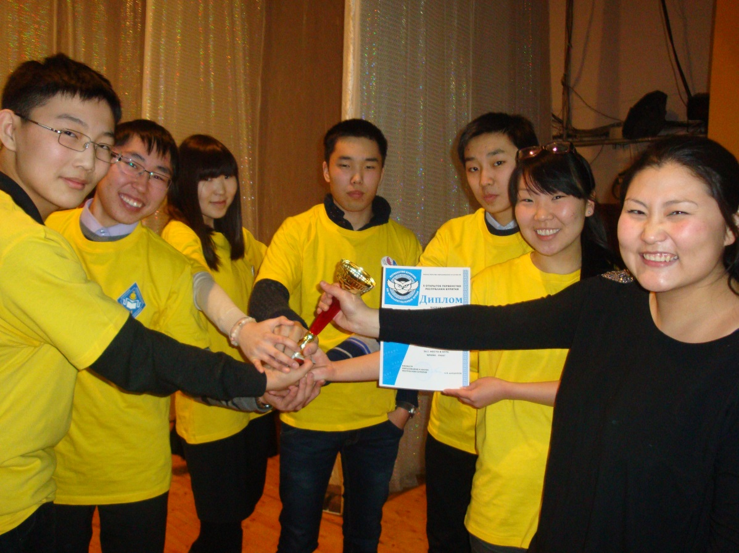
Победители Республики по Брейн-Рингу-2013
Команда «Клио» 10-11 классы

Slide 29
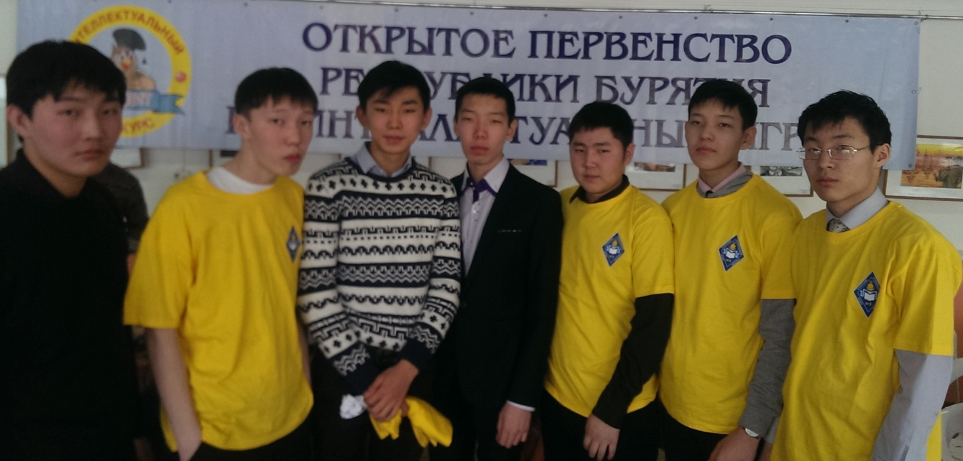
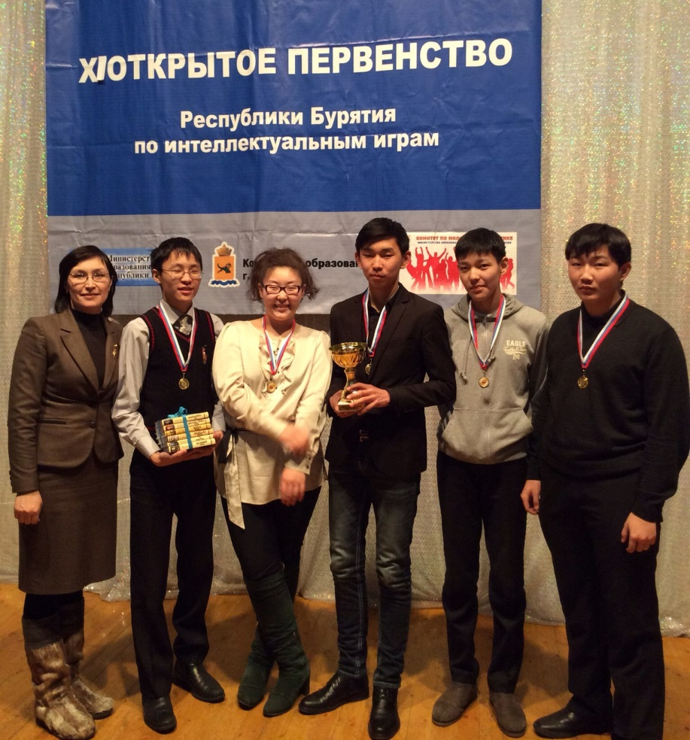
Победитель ОП Республики по Интеллектуальному многоборью-2014

Slide 30
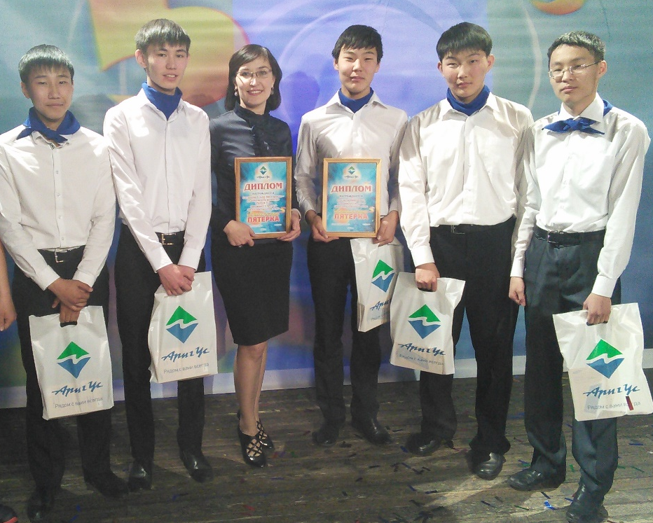
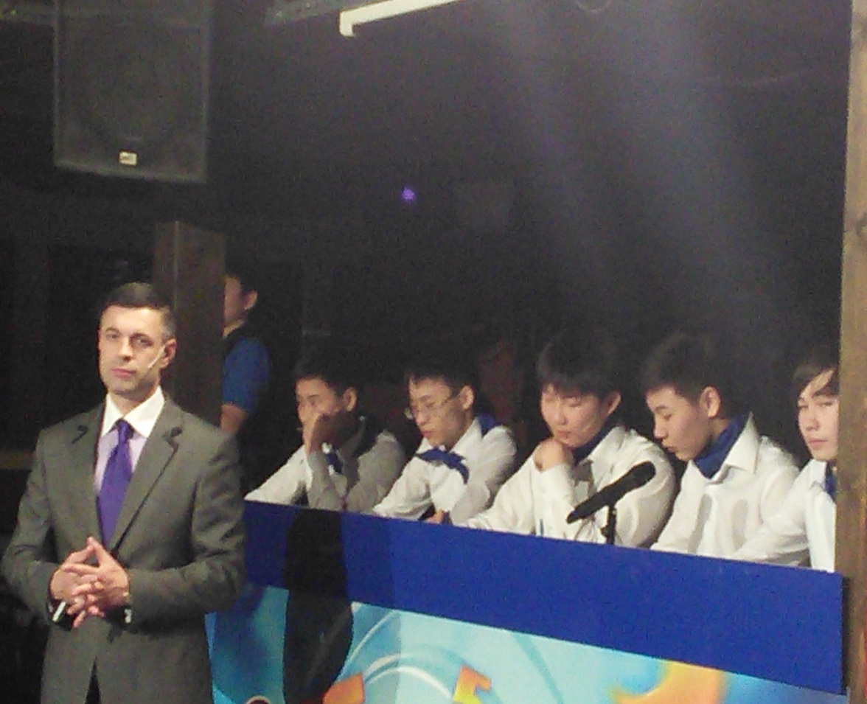
Победитель теле-проекта «Великолепная пятерка-2014» и финалисты-2015
Сборная команда 10-х классов

Slide 31
Спасибо за внимание!
Интеллектуальные игры
востребованы учениками и вызывают повышенный интерес!

